Slide 1

كن مستعداً
١ تسالونيكي
د. ريك جريفيث • مؤسسة الدراسات اللاهوتية الأردنية
BibleStudyDownloads.org

Slide 2


Slide 3

Our Need
Notes:
At some point in perhaps the not-too-distant future millions of people will just quickly rise to meet the Lord Jesus Christ.

Slide 4
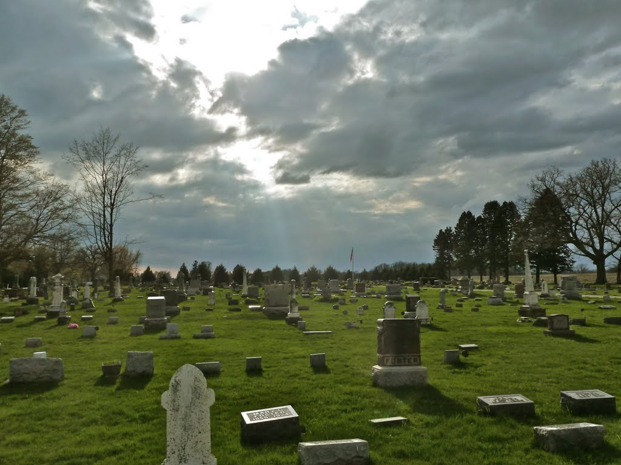
الإختطاف
13 ثم لا أريد أن تجهلوا أيها الإخوة من جهة الراقدين لكي لا تحزنوا كالباقين الذين لا رجاء لهم 14 لأنه إن كنا نؤمن أن يسوع مات و قام فكذلك الراقدون بيسوع سيحضرهم الله أيضاً معه
(1 تس 4: 13-14)
Notes:
Paul speaks clearly of this next event on God’s prophetic calendar in 1 Thess 4:13-18…

Slide 5
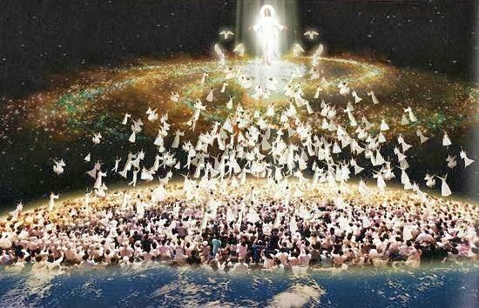
الإختطاف
16 لأن الرب نفسه بهتاف بصوت رئيس ملائكة و بوق الله سوف ينزل من السماء و الأموات في المسيح سيقومون أولاً 17 ثم نحن الأحياء الباقين سنخطف جميعاً معهم في السحب لملاقاة الرب في الهواء و هكذا نكون كل حين
م
(1 تس 4: 16-18)

Slide 6

احتياجنا
Notes:
When I was a young man in the 1970s many speakers preached on these verses. In fact, I trusted Christ at one such gathering in 1972 when the speaker addressed the return of Christ.
Sadly, few talk of the return of Jesus today

Slide 7
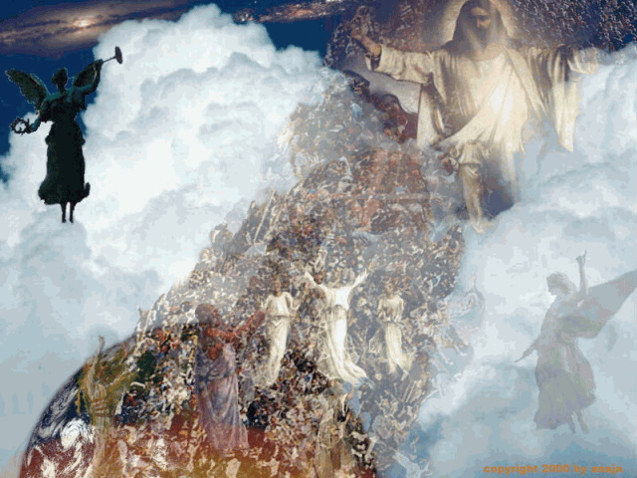
عودة المسيح
Notes:
However, since the NT notes Christ’s return more than 300 times, we should live in light of his coming.
We should teach it, talk of it, read it, study it, and share it since about every 14 verses in the NT mentions Christ coming back.

Slide 8
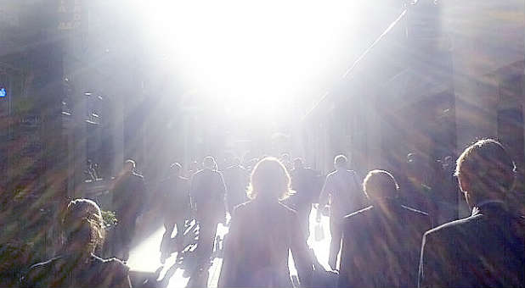
هل أنت مستعد لرجوعه ؟
Notes:
More than that, we should live in light of his return. But how?

Slide 9

علم الأخرويات
eschatos
+
ology
"أخير"
"دراسة"
= دراسة الأمور الأخيرة
(المستقبل)
Notes:
But first let's define three terms: eschatology, the Rapture, and the Revelation.

Slide 10
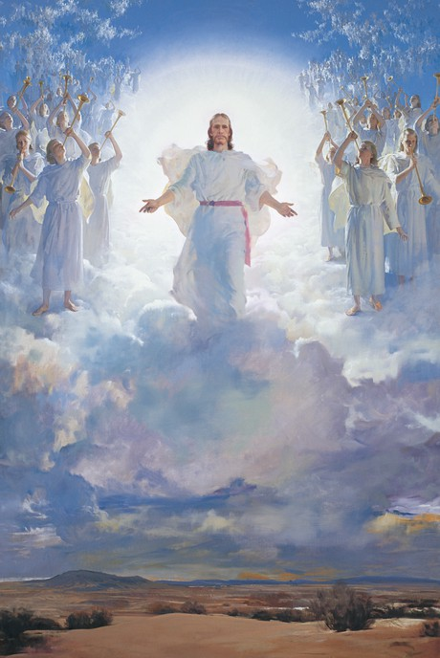
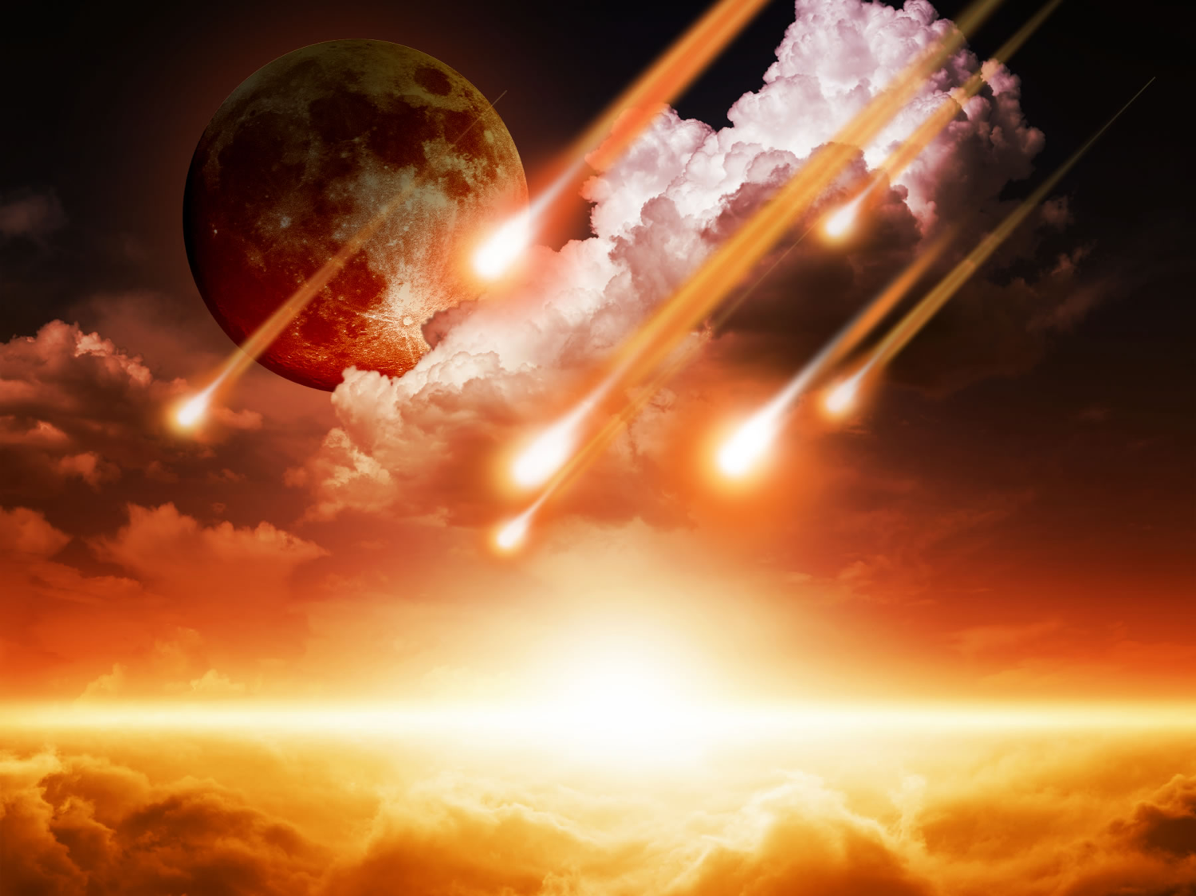
مرحلتي رجوعه
مجيء
المسيح
المستقبلي
الحرفي
الإختطاف
الإعلان
Notes:
The Rapture (the coming of Christ for His own in the air to take the church from the earth prior to the Great Tribulation) differs from the Revelation (the coming of Christ with His own to judge unbelievers upon the earth after the Great Tribulation).
• Both events are literal returns. Never does the Scripture refer to these events as only allegorical returns for in both instances Christ actually will return to the earth.
• Both events find Christ as their central figure. Although humanity is involved in both, Christ Himself is at the forefront.
• Both events are still future. They are yet to be seen on God's prophetic calendar.
• Both events are sometimes referred to by the same word (e.g., "coming" refers to the Rapture in 1 Thessalonians 4:15 and the Revelation in Matthew 24:27).

Slide 11
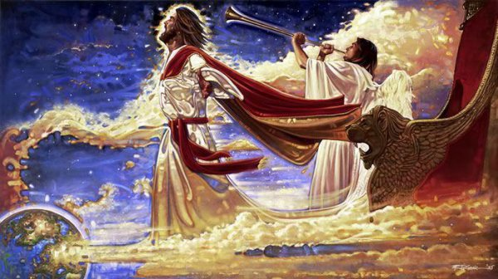
الإختطاف

Slide 12

كيف تكون مستعداً للإختطاف ؟
Notes:
What specific ways can you be ready for Jesus when he come back?

Slide 13
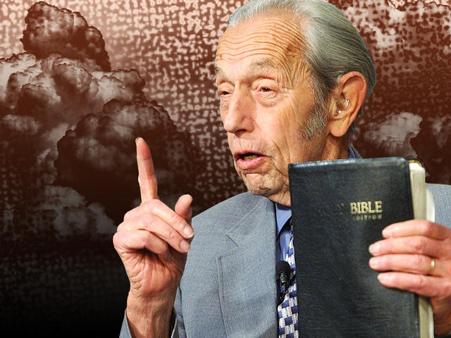
هارولد كامبينغ • 1994
21 أيار 2011
21 تشرين أول 2011
Notes:
Some think we should prepare by knowing the exact date of his return. Yet all the date-setters like Harold Camping have only embarrassed the church and caused more doubt about his return.
Harold Camping was a Bible teacher who said he figured out the date of Christ’s coming in 1994.
When it didn’t happen he said it would be 21 May 2011.
After that date passed, his new date was 21 Oct 2011.
He eventually publicly apologized and later died.
Is that how to prepare for Christ’s coming? Not at all.

Slide 14
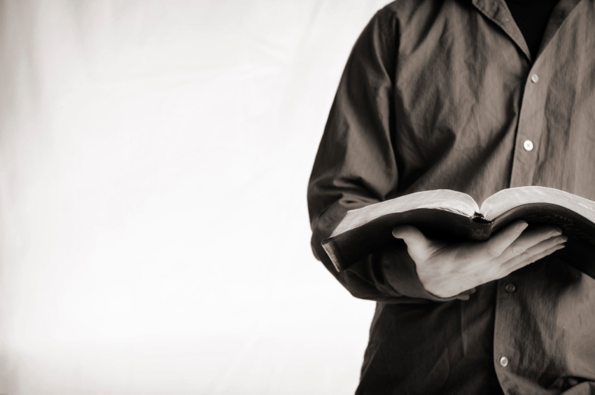
دعونا ندرس النص الكتابي
الكتاب المقدس
سفراً سفراً

Slide 15
الموضوع الرئيسي
23
203
الإستعداد للإختطاف
1 تسالونيكي
Notes:
This means being ready for Christ’s return.

Slide 16
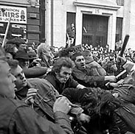
ارموه
في السجن
أوافق على
بولس
ماذا نفعل ؟

Slide 17
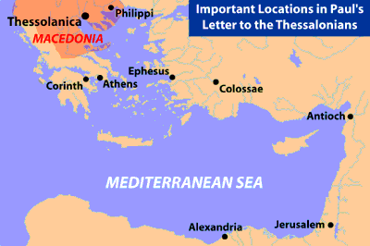
بعض المنظور الجغرافي
139
تسالونيكي

Slide 18
Book Chart
الإستعداد للإختطاف
براءة الطمع |  |  | مبادئ للنمو
الإصحاحات 1-3 |  |  | الإصحاحات 4-5
شخصي |  |  | تطبيقي
مفترين صامتين |  |  | موقف قوي
تاريخي |  |  | تحريضي
تأملات |  |  | نصائح
النظر للخلف |  |  | النظر للأمام
الثناء 1: 1-10 | السلوك 2: 1-16 | الإهتمام 2: 17-3: 13 | المحبة 4: 1-12 | الأمور الأخيرة 4: 13-5: 11 | حياة الكنيسة 5: 12-28
أنتم عظماء | أنا بريء | أنا أهتم بكم | أرضوا الله | كونوا مرتاحين لكن صاحين | عيشوا بقداسة
كورنثوس
بداية صيف 51م (في الرحلة التبشيرية الثانية)
203
1 تسالونيكي

Slide 19
كيف تكون مستعداً للإختطاف ؟
طريقتين
1 تسالونيكي
Notes:
What specific ways can you be ready for Jesus when he come back?

Slide 20
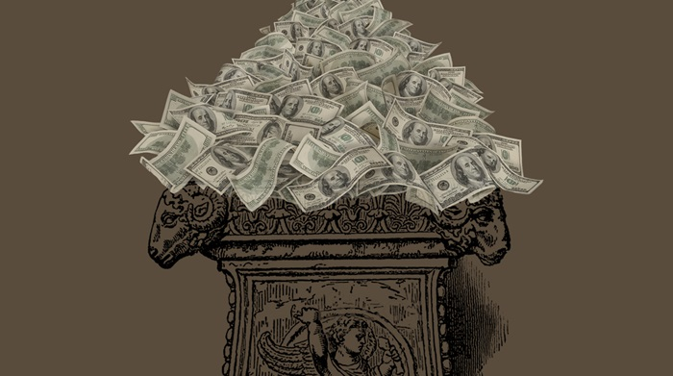
1. اخدم يسوع دون طمع
(1 تس 1-3)
Notes:
Live for Christ as if money is not a big concern.

Slide 21
1 تسالونيكي 1

Slide 22
سيلا و تيموثاوس (شركاء العمل في تسالونيكي) كتبا مع بولس الذي لم يذكر رسوليته ليظهر اهتمامه (1: 1)
بولس و سلوانس و تيموثاوس إلى كنيسة التسالونيكيين في الله الآب و الرب يسوع المسيح نعمة لكم و سلام من الله أبينا و الرب يسوع المسيح (1: 1)

Slide 23

أثنى بولس على أسلوب حياتهم
في حياة التقوى
في ضوء عودة المسيح
(1: 2-10)
Notes:
The Air Force gives a commendation medal for a job well done.
Paul does that here…

Slide 24
نصيحة بولس للتسالونيكيين المضطربين
التركيز على الله
215
Focus on God in the Thessalonian Epistles
محموع الأعداد | الله | يسوع | الرب | المسيح | المجموع
1 تس (89) | 36 | 16 | 24 | 10 | 86
2 تس (47) | 18 | 13 | 22 | 10 | 63
المجموع (136) | 54 | 29 | 46 | 20 | 149
عدد مرات ورود الكلمة اليونانية من إيويل و ياربروغ
المقابلة مع العهد الجديد، 332

Slide 25
1 تسالونيكي 2

Slide 26
لم يكن بولس مدفوعاً بالطمع حيث كان يصنع الخيام و يهتم بهم (2: 1-16)
فإنكم تذكرون ايها الإخوة تعبنا و كدنا إذ كنا نكرز لكم بإنجيل الله و نحن عاملون ليلاً و نهاراً كي لا نثقل على أحد منكم (2: 9)

Slide 27
205
أنا فخور جداً بهم
و علي أن أكتب لتشجيعهم

Slide 28
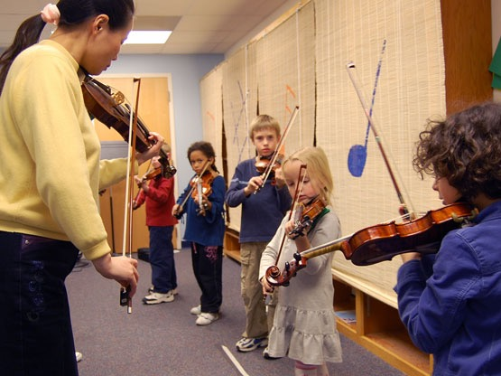

أسلوب سوزوكي
Notes:
Have any of you attended a performance of schoolchildren trained in the Suzuki method of learning to play violin? I hear it is amazing! Imagine children as young as four, three and even two years old playing the violin—one of the most difficult musical instruments.
How do the instructors do it? Well, the first thing the kids learn is a proper stance. And the second thing they learn—even before they pick up the violin—is how to take a bow. One instructor notes, "If the children just play the violin and stop, people may forget to show their appreciation. But when the children bow, the audience invariably applauds. And applause is the best motivator we've found to make children feel good about performing and want to do it well."

Slide 29
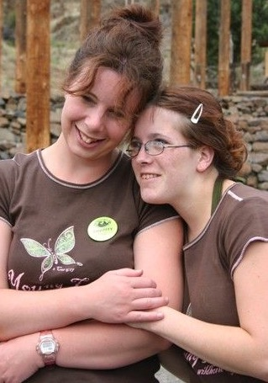
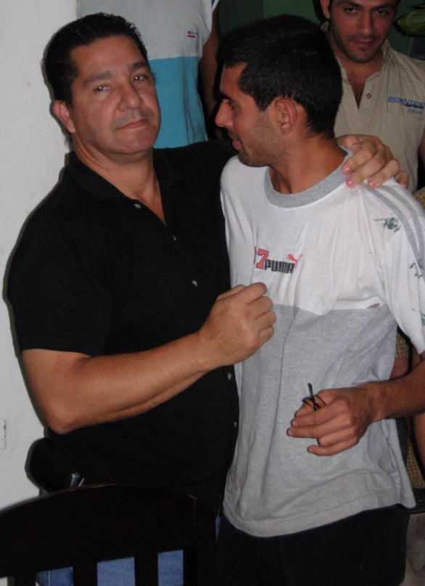
كيف يمكننا أن نقوي الآخرين ؟

Slide 30
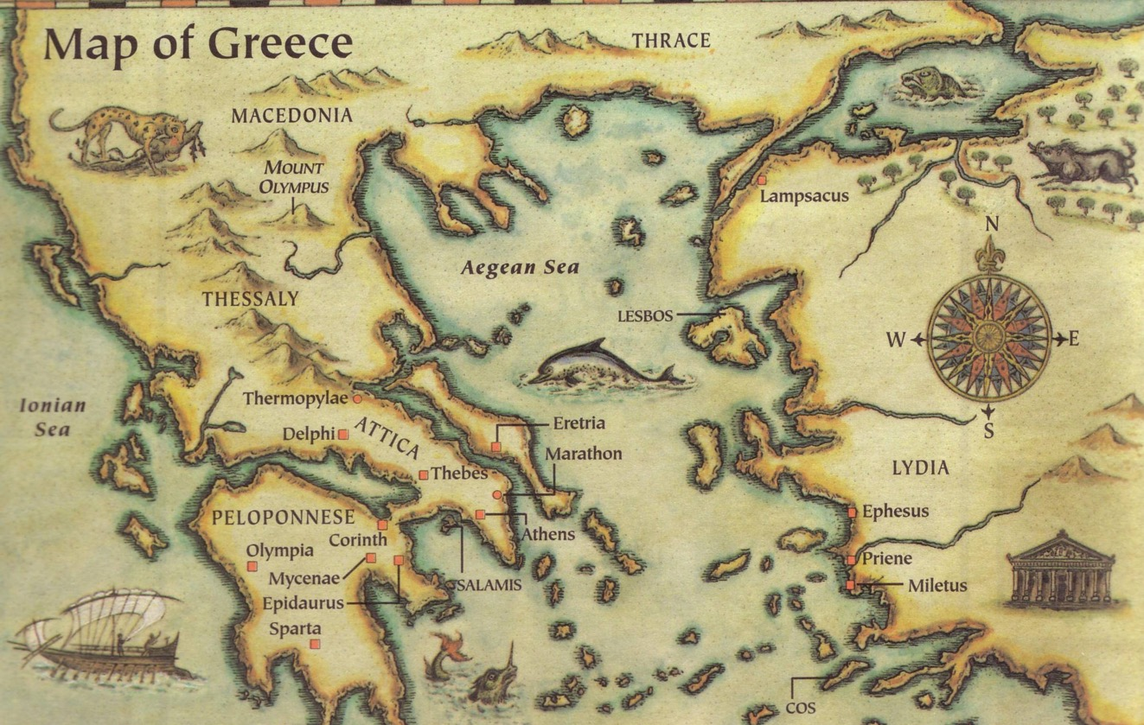
كتبت هذه الرسالة في 51 م
تسالونيكي
بيرية
أثينا
كورنثوس
ثلاث طرق لتشجيع الآخرين
كتبت في كورنثوس بعد سماع تقرير تيموثاوس

Slide 31
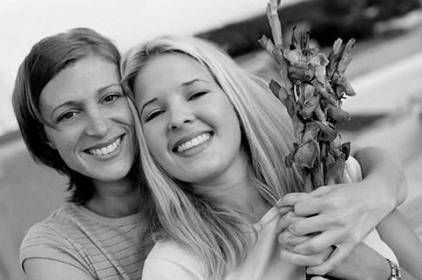
اذهب
شخصياً
(2: 17-20)
كيف نقوي الآخرين ؟
Black

Slide 32
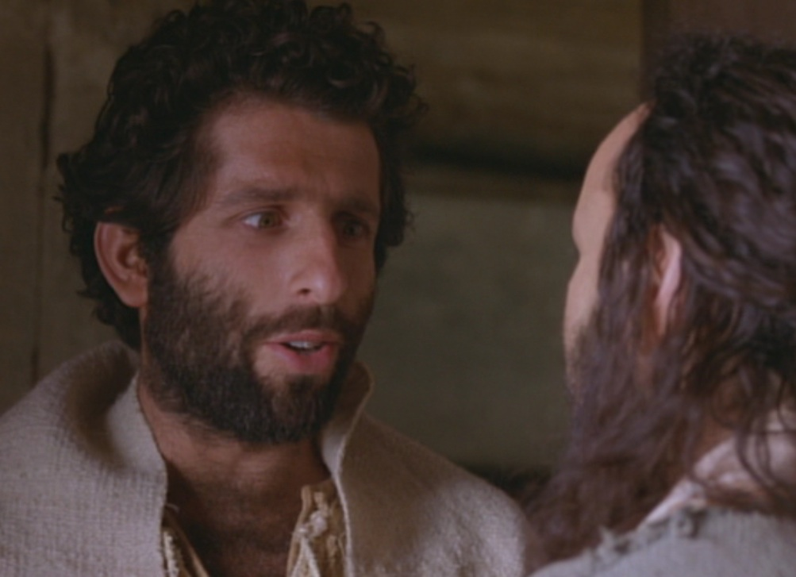
حاول بولس أن يذهب شخصياً
17 و أما نحن أيها الإخوة فإذ قد فقدناكم زمان ساعة بالوجه لا بالقلب اجتهدنا أكثر باشتهاء كثير أن نرى وجوهكم 18 لذلك أردنا أن نأتي إليكم أنا بولس مرة و مرتين و إنما عاقنا الشيطان (1 تس 2: 17-18)

Slide 33
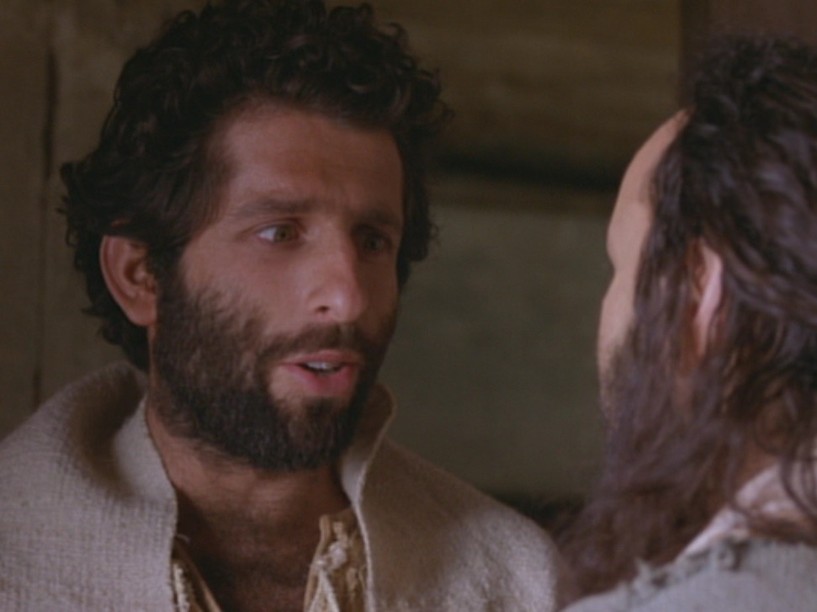
بركة بولس العظمى = الناس
19 لأن من هو رجاؤنا و فرحنا و إكليل افتخارنا أم لستم أنتم أيضاً أمام ربنا يسوع المسيح في مجيئه 20 لأنكم أنتم مجدنا و فرحنا
(1 تس 2: 19-20)
Notes:
Paul was a people person who saw these new believers as
his hope (his future, like a parent lives to see his kids grow into maturity),
his joy (what greater satisfaction is there than seeing people become all God wants them to be?), and his crown (the symbol of God's blessing on his life).

Slide 34

أفضل طريقة لتظهر للناس أنهم مهمين هي الطريقة الشخصية

Slide 35
اذهب
شخصياً (2: 17-20)
كيف نقوي الآخرين ؟
Black

Slide 36
1 تسالونيكي 3

Slide 37

أدخلوا الآخرين في حياتهم (3: 1-9)
كيف نقوي الآخرين ؟

Slide 38
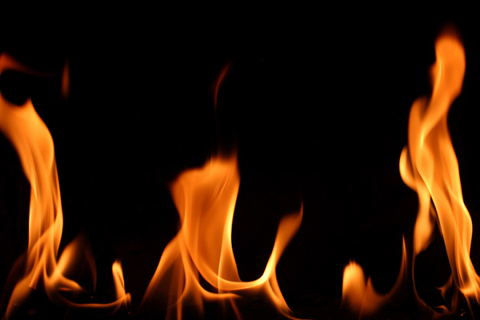
أرسل بولس تيموثاوس
لتقوية الكنيسة (3: 1-5)
1 لذلك إذ لم نحتمل أيضاً استحسنا أن نترك في أثينا وحدنا 2 فأرسلنا تيموثاوس أخانا و خادم الله و العامل معنا في إنجيل المسيح حتى يثبتكم و يعظكم لأجل إيمانكم 3 كي لا يتزعزع أحد في هذه الضيقات فإنكم أنتم تعلمون أننا موضوعون لهذا

Slide 39
أرسل بولس تيموثاوس
لتقوية الكنيسة (3: 1-5)
4 لأننا لما كنا عندكم سبقنا فقلنا لكم إننا عتيدون أن نتضايق كما حصل أيضاً و أنتم تعلمون 5 من أجل هذا إذ لم أحتمل أيضاً أرسلت لكي أعرف إيمانكم لعل المجرب يكون قد جربكم فيصير تعبنا باطلاً
Notes:
Paul could have just written a letter, which he was obviously doing in this epistle, but he always carefully chose the men who carried the letter.
Not "just anybody" could accomplish a mission such as this one to encourage these suffering Christians—but Timothy fit the bill.
Timothy was with Paul when they planted the church.
Timothy was also a sensitive man who could genuinely feel for these persecuted believers.

Slide 40

كان بولس متشجعاً (3: 6-9)
⁶ و أما الآن فإذ جاء إلينا تيموثاوس من عندكم و بشرنا بإيمانكم و محبتكم و بأن عندكم ذكراً لنا حسناً كل حين و أنتم مشتاقون أن ترونا كما نحن أيضاً أن نراكم 7 فمن أجل هذا تعزينا أيها الإخوة من جهتكم في ضيقتنا و ضرورتنا بإيمانكم 8 لأننا الآن نعيش إن ثبتم أنتم في الرب 9 لأنه أي شكر نستطيع أن نعوض إلى الله من جهتكم عن كل الفرح الذي نفرح به من أجلكم قدام إلهنا

Slide 41

أرسل الآخرين عندما لا تستطيع الذهاب

Slide 42
أحضر الآخرين إلى حياتهم (3: 1-9)
كيف نقوي الآخرين ؟
أ. اخدم مع الآخرين كنظراء (3: 1-2أ)
ب. اخدم كشريك مع الله (3: 2ب)
ت. اخدم كمشجع خلال تجارب الآخرين (3: 2ت-4)
ث. اخدم وجهاً لوجه بشكل شخصي (3: 5)
ج. أرسل آخرين عندما لا تستطيع الذهاب شخصياً (3: 6-9)

Slide 43
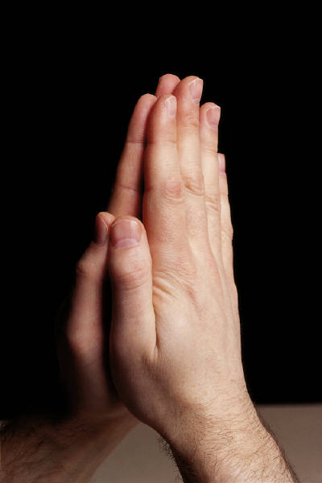
صلي لأجلهم (3: 10-13)
كيف نقوي الآخرين ؟
10 طالبين ليلاً و نهاراً أوفر طلب أن نرى وجوهكم و نكمل نقائص إيمانكم
11 و الله نفسه أبونا و ربنا يسوع المسيح يهدي طريقنا إليكم

Slide 44
صلي لأجلهم (3: 10-13)
كيف نقوي الآخرين ؟
12 و الرب ينميكم و يزيدكم في المحبة بعضكم لبعض و للجميع كما نحن أيضاً لكم
13 لكي يثبت قلوبكم بلا لوم في القداسة أمام الله أبينا في مجيء ربنا يسوع المسيح مع جميع قديسيه

Slide 45
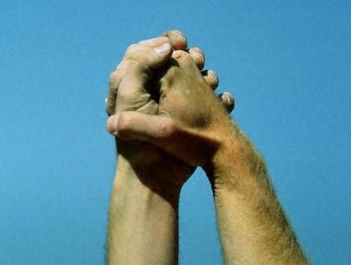
الفكرة الرئيسية في 1 تس 2: 17-3: 13
قوي الآخرين لتظهر اهتمامك بهم
كيف ؟
• الزيارات : الذهاب شخصيًا (2: 17-20)
• شركاء العمل : أحضر الآخرين (3: 1-9)
• الصلاة : صلي لأجلهم (3: 10-13)
Notes:
Application: Who do you know that needs encouragement today?
Which of these three ways can you infuse strength into that person?

Slide 46

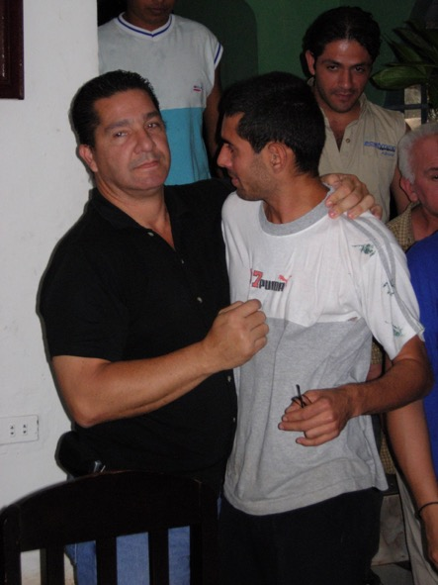
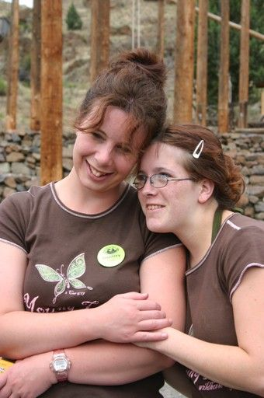
التشجيع

Slide 47
عش بقدر ما تحتاج و
استثمر الباقي للأبدية
اكنزوا لكم كنوزاً في السماء لا على الأرض
(متى 6: 20)

Slide 48
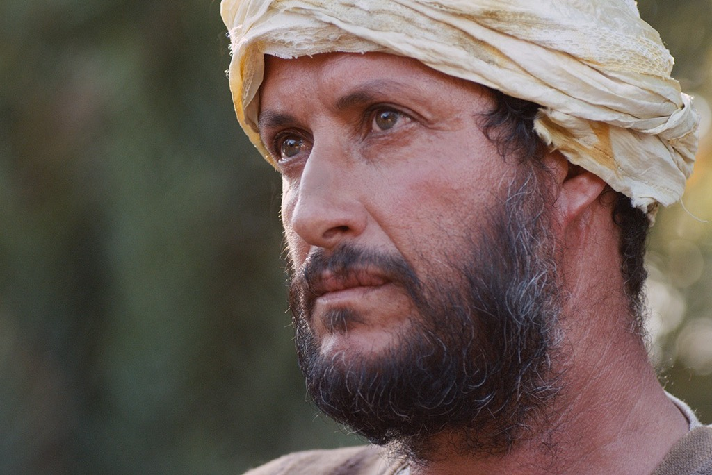

صور
كتابية
مجانية
رجل شاب غني
يسأل يسوع
متى 19: 16-30، مرقس 10: 17-31، لوقا 18: 18-30

Slide 49
كيف يمكن أن تكون مستعداً للإختطاف ؟
طريقتين
Notes:
What specific ways can you be ready for Jesus when he come back?

Slide 50
1. إخدم يسوع بدون طمع
(1 تس 1-3)
Notes:
Live for Christ as if money is not a big concern.

Slide 51

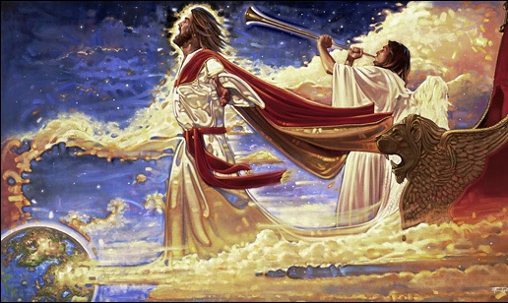
2. اهتم بكل من الناس و اللاهوت (1 تس 4-5)
+
Notes:
Doctrine and relationships should occupy much of our time.
In particular, we need a theology of Christ’s second coming.

Slide 52
1 تسالونيكي 4
Notes:
Next Paul prepared for the Rapture by strengthening the church's doctrine and relationships (1 Thess 4–5).

Slide 53

ما هو الأكثر أهمية ؟
مرقس 12: 29-31
29 فأجابه يسوع إن أول كل الوصايا هي اسمع يا إسرائيل الرب إلهنا رب واحد
30 و تحب الرب إلهك من كل قلبك و من كل نفسك و من كل فكرك و من كل قدرتك هذه هي الوصية الأولى
31 و ثانية مثلها هي تحب قريبك كنفسك ليس وصية أخرى أعظم من هاتين
Notes:
One of the teachers of religious law was standing there listening to the debate. He realized that Jesus had answered well, so he asked, “Of all the commandments, which is the most important?” Jesus answered…
53

Slide 54
رؤيتنا
محبة الأمم
محبة الكنيسة
محبة
الله

Slide 55

الإستعداد
205
للإختطاف
مع أنه يبدو كأن بولس يكتب عن و يعالج 5 مواضيع مختلفة في رسالته لكن يوجد موضوع واحد يذكر باستمرار : الإختطاف
النصائح حول اختطاف المؤمنين لمقابلة الرب كعلامات نهائية تنهي كل إصحاح :
1: 10 و تنتظروا ابنه من السماء
2: 19 أمام ربنا يسوع المسيح في مجيئه
3: 13 في مجيء ربنا يسوع المسيح مع جميع قديسيه
4: 16-18 ثم نحن الأحياء الباقين سنخطف جميعاً معهم في السحب لملاقاة الرب في الهواء
5: 23 عند مجيء ربنا يسوع المسيح

Slide 56
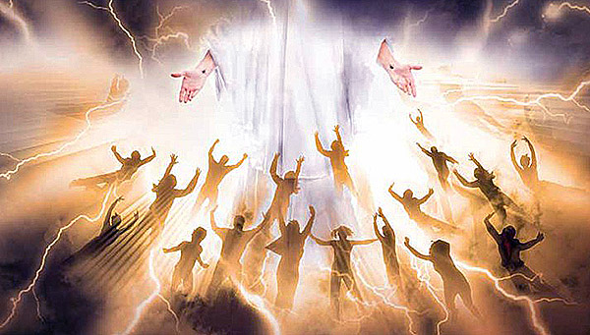
الإختطاف سيكون تعزية و تحذير معاً
1 تسالونيكي 4: 13-5: 11

Slide 57
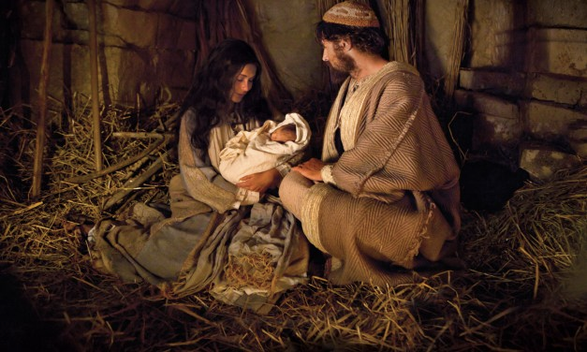
المجيء الأول للمسيح
Notes:
At Christmas we focus on the first coming of our Savior in Bethlehem. Christ’s first coming was both a comfort and warning.

Slide 58
هل أنت مستعد لرجوعه ؟
Notes:
But our focus today is "Are You Ready For the Lord's Return?"

Slide 59
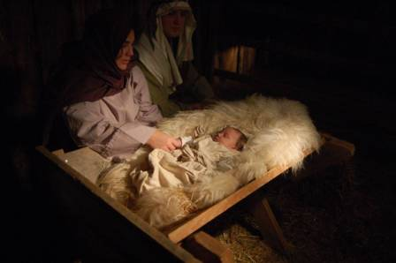
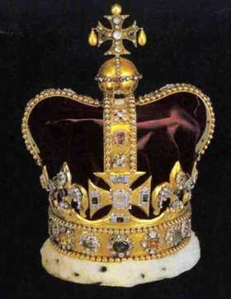
مجيئي المسيح
420
المجيء الأول | (عصر الكنيسة) | المجيء الثاني
وضع في المذود |  | ينزل على جبل
جاء كحمل |  | ياتي كرب
متواضع و فقير |  | مجيد وقوي
مات لأجل أعدائه |  | الموت لأعدائه
جرب من الشيطان |  | يحبس الشيطان في حفرة لا قاع لها
عاش في عالم شرير |  | يقود العالم غلى البر
مات لأجل الخطايا و قام ثانية |  | يوجه و يحكم
راعوث و لاري مودي: مذكورة من تيري هول، بانوراما الكتاب المقدس، 117
Notes:
Today as we experience the new year I believe the Scripture has some words of encouragement for us in regard to Christ's second coming to earth at the Rapture.

Slide 60
اختطاف ما قبل الضيقة
209
361
المجيء الثاني
الإختطاف
الضيقة
الألفية
عصر الكنيسة
المملكة الأبدية
7 سنوات
1000 سنة
الدينونة

Slide 61
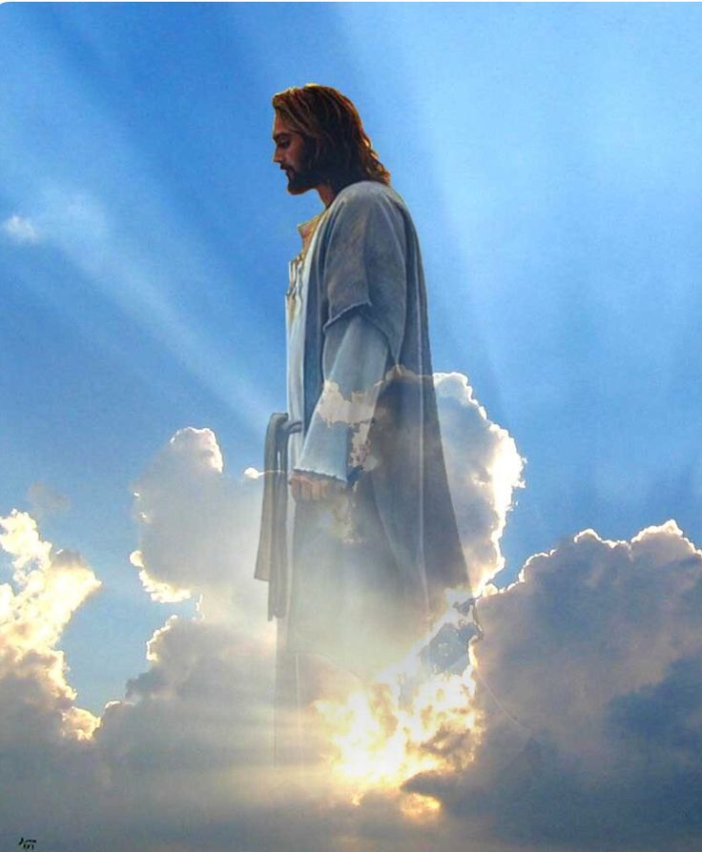
الإختطاف
Notes:
Today we will focus on the first stage: The Rapture.

Slide 62
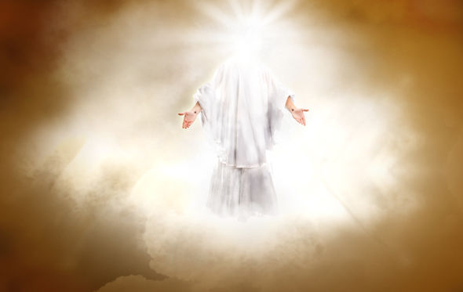
لماذا يجب علينا أن نترقب الإختطاف بتوقع ؟
1 تسالونيكي 4 : 13-18
3 أسباب
Notes:
Paul gave them three reasons to have hope in the Lord’s return. So today we’ll see these three reasons to look forward to the Lord’s return at the Rapture.

Slide 63

1. يعلمنا الإختطاف أن نحزن ب
رجاء
(1 تس 4: 13-14)
Notes:
Knowing the destiny of Christians at death helps us to control our grief.

Slide 64
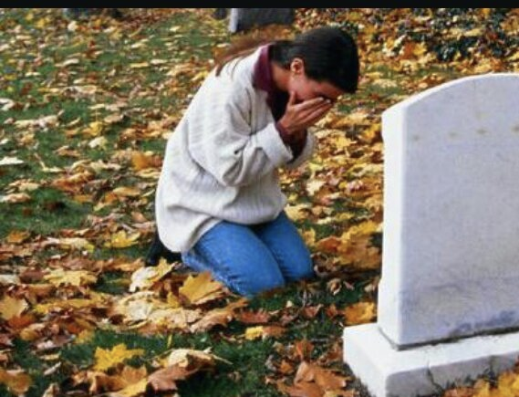
ثم لا أريد أن تجهلوا أيها الإخوة من جهة الراقدين
(4: 13أ)

Slide 65
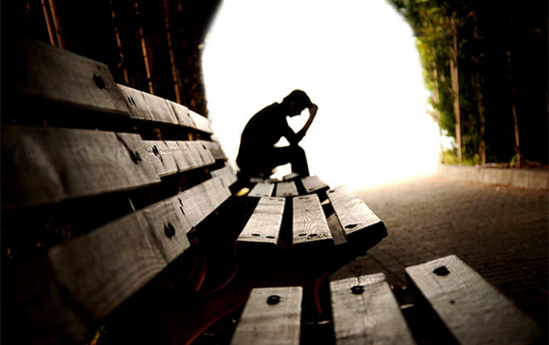
المعرفة عن المصير المستقبلي للمؤمنين الذين ماتوا (4: 13أ)
Notes:
Many people think that eschatology is unimportant.
This is seen in what some say about the time of the Rapture: I'm not pretrib, midtrib, or posttrib. I am pantrib, because it will all pan out in the end!

Slide 66
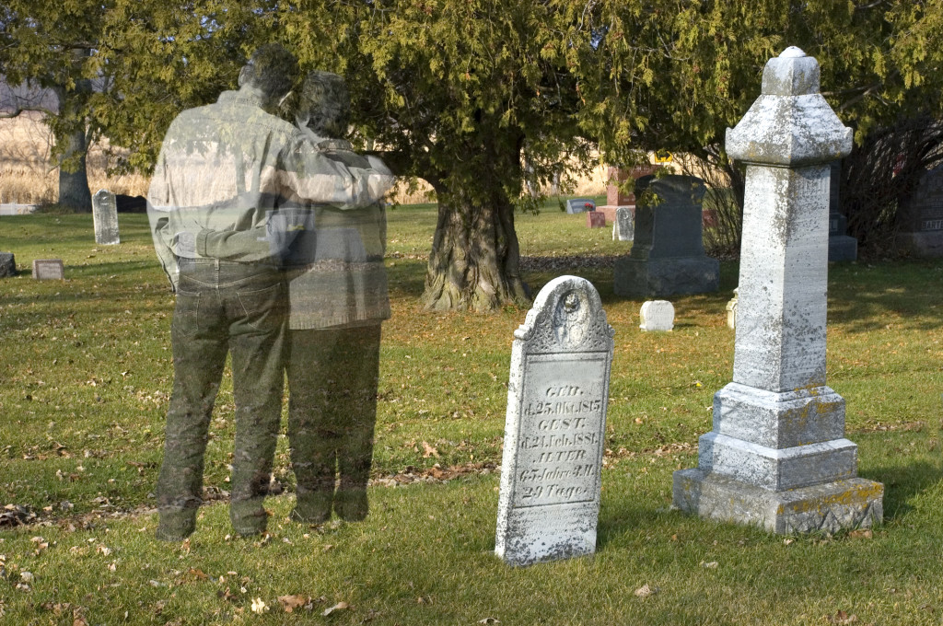
الحزن صعب
Notes:
Text

Slide 67
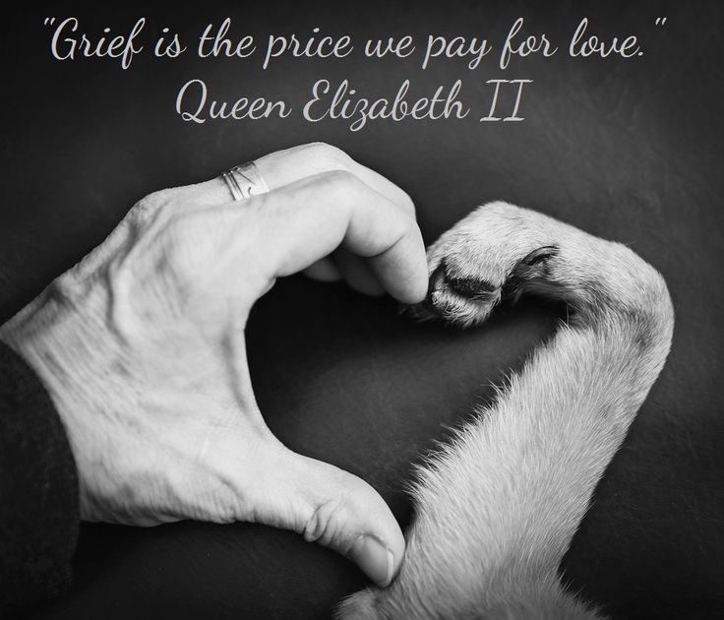
الحزن هو الثمن الذي ندفعه من أجل المحبة
الملكة إليزابيث الثانية
Notes:
Why is it so important that we know about future things such as the destiny of believers? Paul saw eschatology as vital because it affects our hope. It's important because…

Slide 68

معرفتنا عن المؤمنين الذين ماتوا تمنعنا من الحزن بلا رجاء (4: 13ب)

Slide 69
ثم لا أريد أن تجهلوا أيها الإخوة من جهة الراقدين لكي لا تحزنوا كالباقين الذين لا رجاء لهم (4: 13)

Slide 70
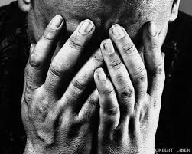
هل يجب أن يحزن المسيحيون عندما يموت شخص مؤمن ؟

Slide 71
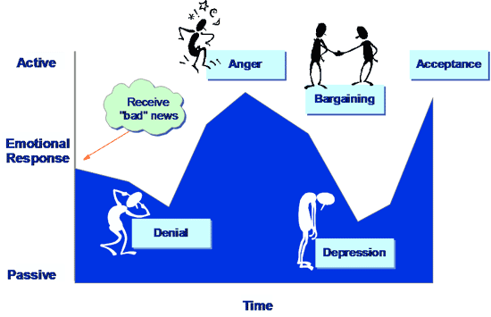
خمس مراحل من الحزن
الإيجابي
الغضب
القبول
استقبال الأخبار السيئة
المساومة
التجاوب العاطفي
الإنكار
الإحباط
السلبي
Time

Slide 72
ثم لا أريد أن تجهلوا أيها الإخوة من جهة الراقدين لكي لا تحزنوا كالباقين الذين لا رجاء لهم (4: 13)
Notes:
Notice what Paul is really saying in this verse.
He is not saying that Christians will not grieve.
He is only addressing the issue of how they should grieve. They should grieve in such a way that shows hope—like when Jesus grieved over Lazarus.

Slide 73

الإختطاف
Notes:
Why did Paul say these things though? What problem was he addressing in the church?
Paul had already taught the believers about the Rapture when he was with them personally. He told them that when Christ comes all who have trusted Him will be removed from the earth.
Apparently the Thessalonians were confused regarding the destiny of believers who have died before the Rapture.
—Perhaps some thought these would miss the Rapture and have to wait until the Great White Throne Judgment.
—Perhaps some wondered whether they would be saved at all.

Slide 74
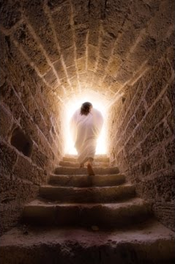
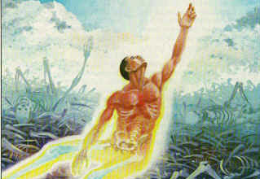
قيامة المسيح تضمن قيامة المؤمن
(4: 14)

Slide 75
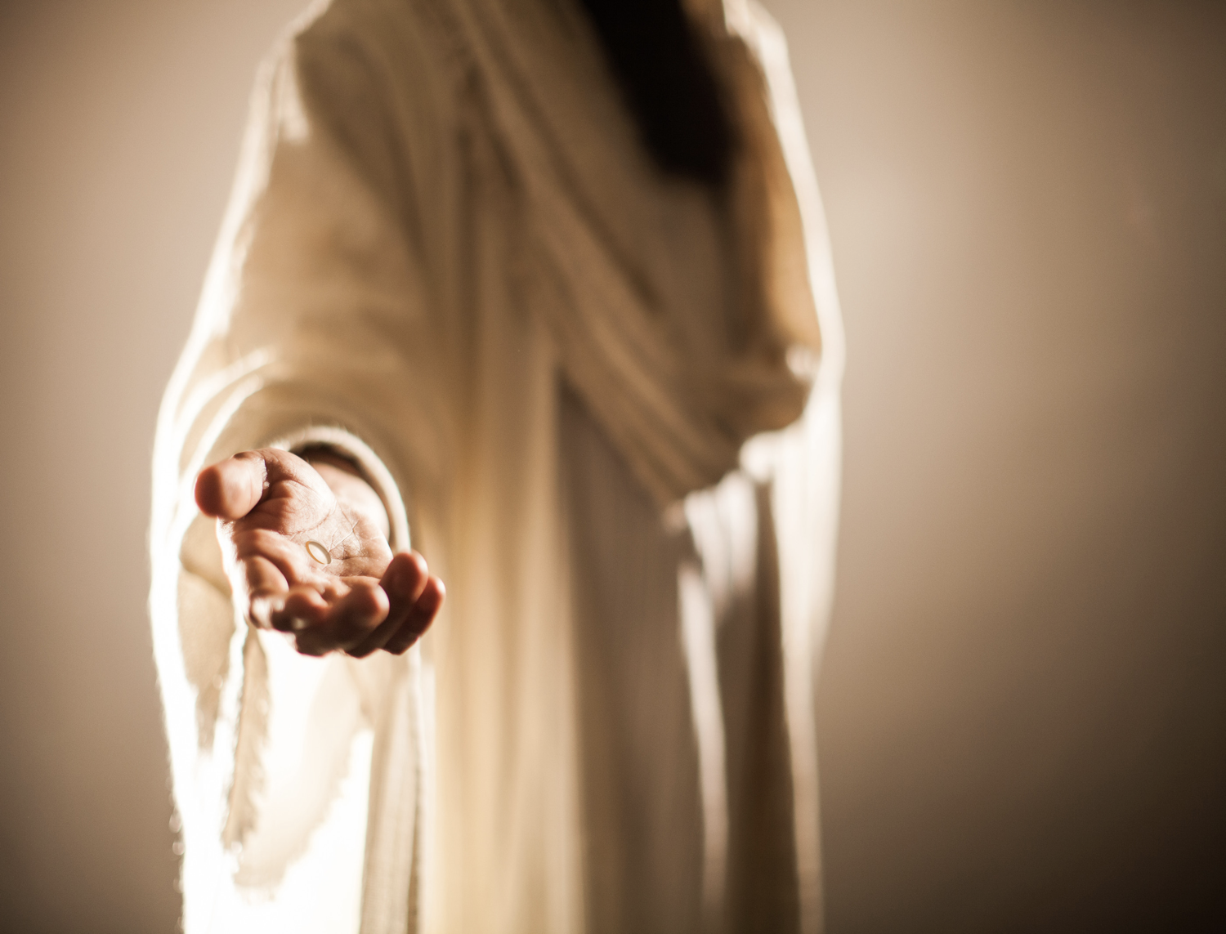
لأنه إن كنا نؤمن أن يسوع مات و قام فكذلك الراقدون بيسوع سيحضرهم الله أيضاً معه
(4: 14)
Notes:
The "if" here (in the NASB & KJV) is better translated "since" (as in the NIV & NLT) because of the Greek construction.
1) Therefore, it really means "since we believe that Christ died…"
2) Paul had no doubt regarding the validity of the resurrection.

Slide 76
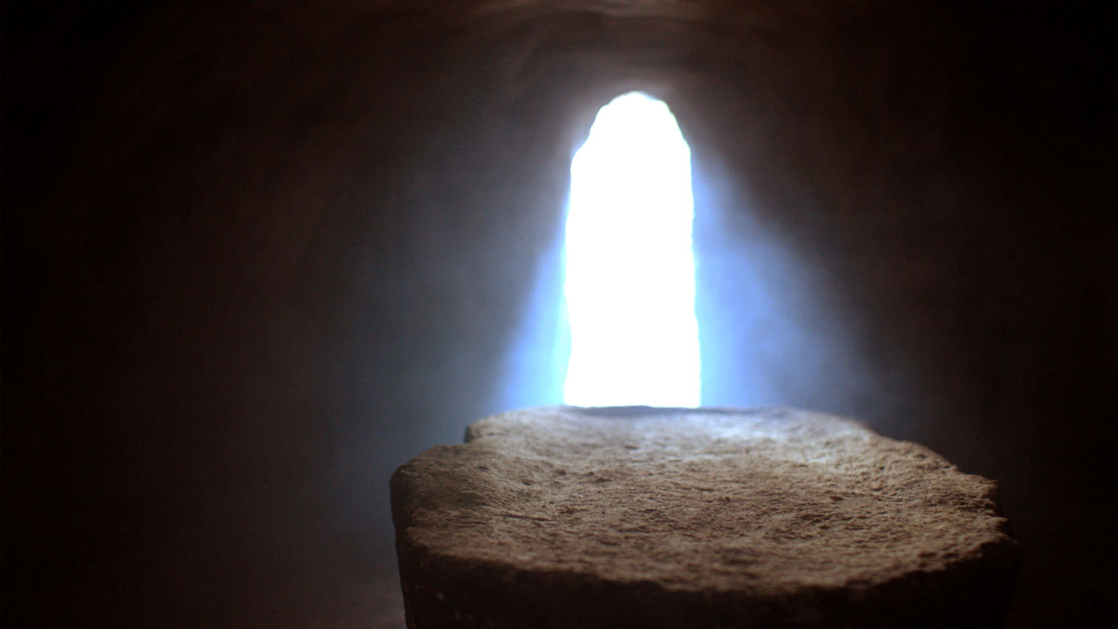
الآثار
Notes:
This historical basis provides assurance that the bodies of all Christians also will be raised (4:14b).
Paul declared that both Christ's resurrection and our resurrection stand or fall together.
This is taught in 1 Corinthians 15:12-20.

Slide 77
1. يعلمنا الإختطاف أن نحزن ب
رجاء
(1 تس 4: 13-14)
Notes:
So Paul has told us that when we undergo affliction to the point of death we shouldn't grieve hopelessly because all believers will be resurrected. But how will this come about when Christ comes to receive His church? Who will be the first to be bodily with the Lord—those who have died or those of us who are living? This leads us into the second reason to expect his return…

Slide 78
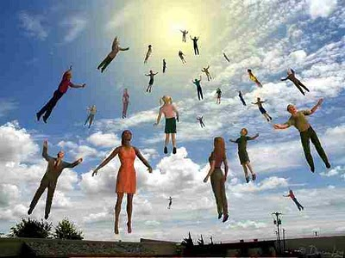
2. المؤمنون الذين رقدوا سيقابلون المسيح في الهواء قبل هؤلاء الأحياء (4: 15-17)
Notes:
We who are alive when the Rapture comes will be taken up only after the dead in Christ.
Now the living moving faster than the dead—but then the dead will move faster than the living!

Slide 79
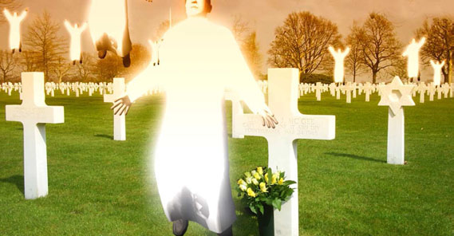
فإننا نقول لكم هذا بكلمة الرب إننا نحن الأحياء الباقين إلى مجيء الرب لا نسبق الراقدين
(1 تس 4: 15)
Notes:
1. Notice how the verse expresses that this great truth wasn't something that Paul made up. It was Christ's own promise.
Perhaps this was an unrecorded statement of Christ (cf. Acts 20:35).
Maybe Paul received this word by direct revelation.
In either case, there was no need to worry since the dead will have a prominent place in the Rapture because they will rise even before the living.
2. Notice that Paul included himself among the living group and evidently expected to be living when Christ returned.
Here we see more evidence for a pre-tribulation Rapture.
According to Paul, the next event on God's timetable was the return of Christ since it could happen at any moment.

Slide 80
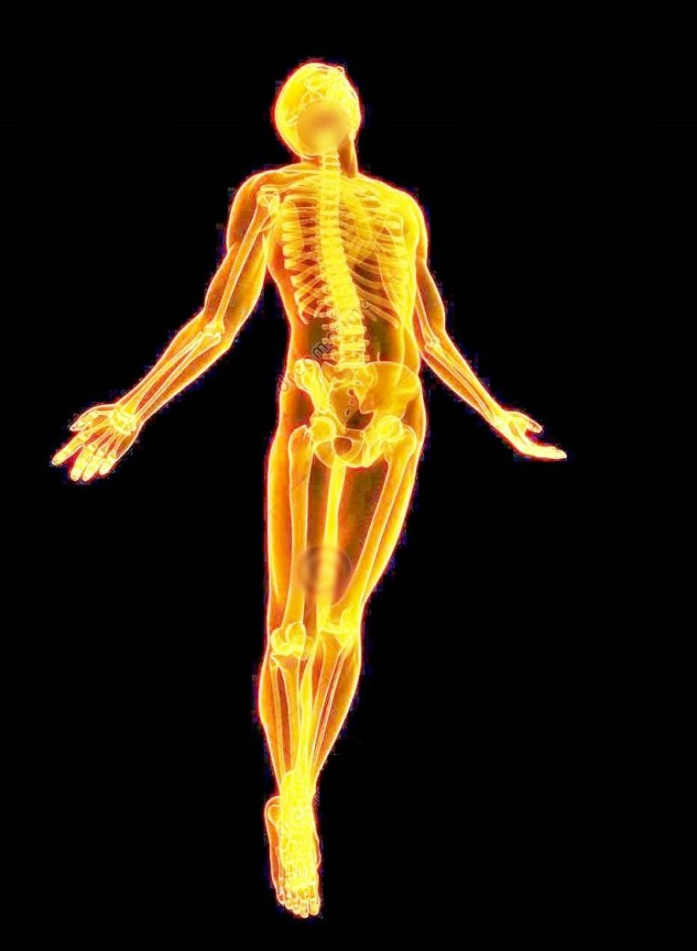
في يوم ما في المستقبل
4 أحداث مهمة
سوف تحصل
دون سابق إنذار
(4: 16-17)
Notes:
These four events will happen in the following order, each event beginning with the letter "R" (cf. Ryrie)…

Slide 81
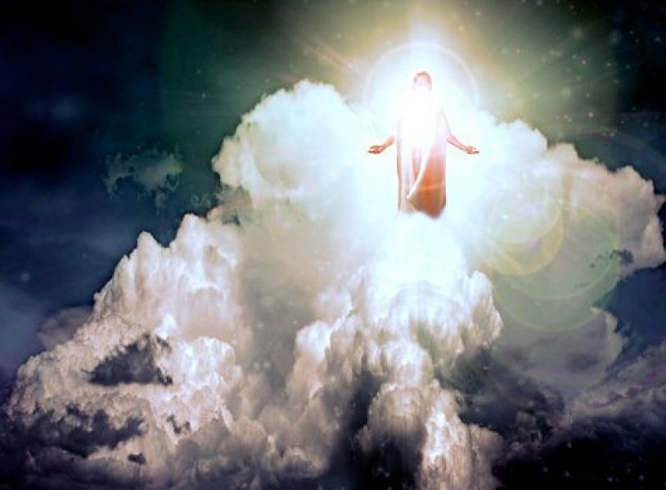
الرجوع
لأن الرب نفسه بهتاف
بصوت رئيس ملائكة
و بوق الله
سوف ينزل من السماء
(1 تس 4: 16أ)
Notes:
Where is Christ right now? In heaven seated at the right side of the Father.
Christ Himself (not an angel) will return for the church.
His return will be accompanied by three things:

Slide 82
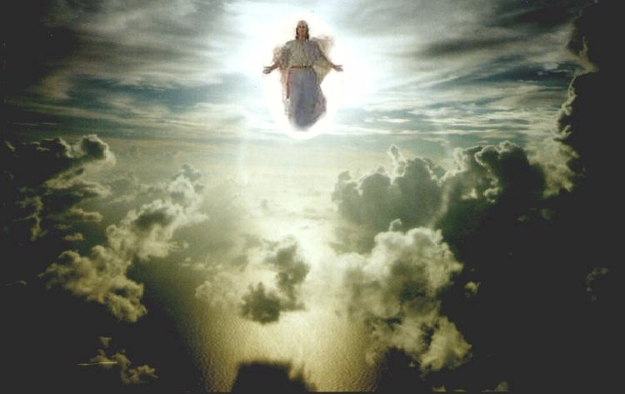
صوت يسوع الآمر
Notes:
Is this from Christ or an angel or Michael the archangel? The text isn't clear, but I like to think that it's from Christ.
The word for "loud command" or "shout" is "used of the cry of the charioteer to his horses or the hunter to his hounds; it is the shout of the ship's master to the rowers, or of the commander to his soldiers" (Morris).
What is the command? "Rise!" "Come forth!" "It's time!" ????
The word carries with it a ring of authority and urgency.

Slide 83
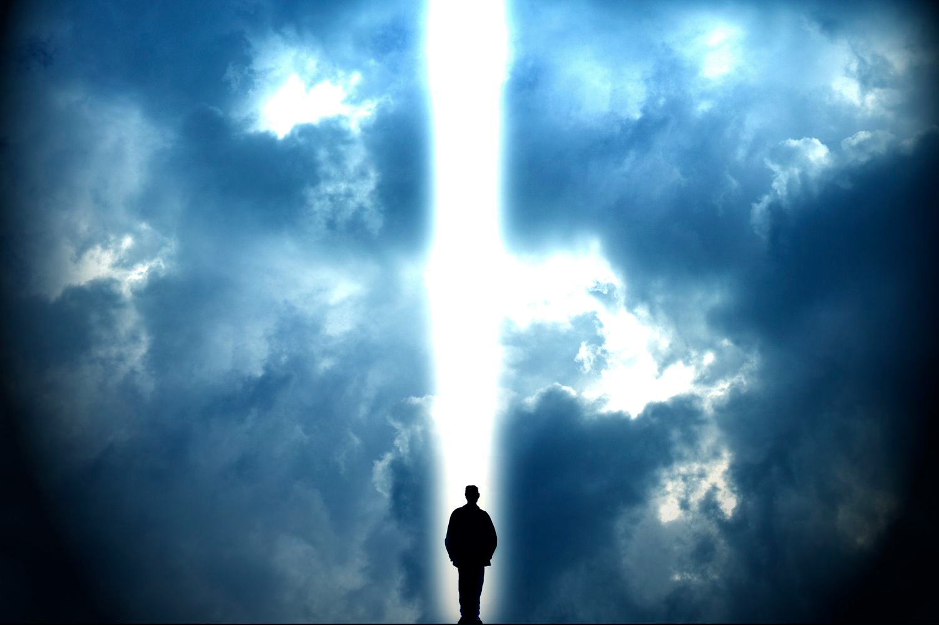
صوت رئيس ملائكة
Notes:
The Jews listed seven chief angels, but which one is the archangel?
The identity of this angel is somewhat unclear since Michael is the only angel in Scripture specifically referred to as an archangel, but here the word appears without a definite article.
"Voice" also lacks the word "the" in the Greek.
However, a definite article is not necessary to be definite so this is probably Michael.

Slide 84
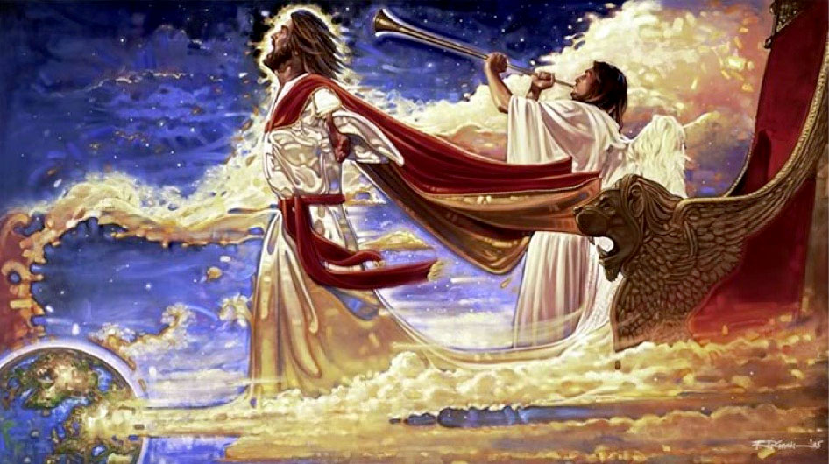
بوق الله
Notes:
Trumpets are associated with God's activity in the Bible:
-Ex 19:16 has a trumpet at Mt. Sinai
-Isa 27:13 uses the trumpet to signal the return to the land from Assyria
-Joel 2:1 mentions the trumpet sounding in judgment
-Matt 24:31 has a trumpet sound when Christ returns after the Tribulation
Through the use of the trumpet God calls attention to this event as a majestic, dramatic, spectacular one worthy of Christ who is King of kings and Lord of lords.

Slide 85
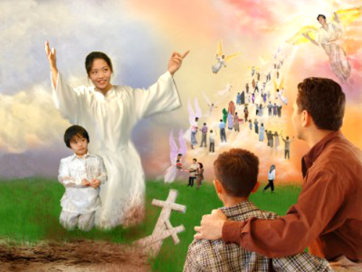
القيامة
و الأموات في المسيح
سيقومون أولاً
(1 تس 4: 16ب)
Notes:
Christians who have died during the church age will rise first.
The designation "in Christ" refers only to those who have died since Christ's death and resurrection in the Church Age.
So those who have died as Christians will be rejoined with their spirits which have already been with Christ.

Slide 86

و الأموات في المسيح سيقومون أولاً
(1 تس 4: 16ب)
Notes:
But what happens to the bodies of these who have died? Are they changed? (RAPTURE transformation of the body= farmer's wife in elevator).
For sure! Read 1 Corinthians 15:50-55.
Exactly how these bodies are reassembled and resurrected is not stated.

Slide 87

الإختطاف
ثم نحن الأحياء الباقين سنخطف جميعاً معهم في السحب لملاقاة الرب في الهواء
(1 تس 4: 17أ))
نخطف
لا نختفي

Slide 88


الإختطاف
From rapturo, ”نخطف" (لاتيني)
Notes:
Text

Slide 89


Slide 90

Enoch
Notes:
Text

Slide 91

فوضى الإختطاف
Notes:
Text

Slide 92

الترجمة

Slide 93

التوحد
و هكذا نكون كل حين مع الرب
(1 تس 4: 17ب))

Slide 94

3. رجوع المسيح يساعدنا أن نشجع بعضنا بعضاً (4: 18)
Notes:
The word for "comfort" (or "encourage") here literally means to "come alongside to help (Read Charles Swindoll, Contagious Christianity, 46-47).
We're also guaranteed escape from the coming wrath of the Tribulation, which is something to be encouraged about! (A post-tribulation rapture would be no comfort to anyone!)

Slide 95
لماذا يجب علينا أن نترقب الإختطاف بتوقع ؟
Notes:
So are you looking to Christ’s return at the Rapture?
What reasons can we give to anticipate Jesus coming back?

Slide 96

الفكرة الرئيسية في
1 تسالونيكي 4: 13-18
الإختطاف يعطي رجاء و تشجيع أنه سيأتي من أجلك
Notes:
Restatement

Slide 97

سوف نلتقي به في السحب

Slide 98
1 تسالونيكي 5
Notes:
Christ’s return also includes a warning not to be caught unaware (5:1-11).

Slide 99
205
يبدو أنني أحتاج إلى توضيح بعض استفساراتهم في الرسالة ايضاً

Slide 100

بعد الإختطاف
تأتي الضيقة
Notes:
Christ’s return also includes a warning not to be caught unaware (5:1-11).

Slide 101

1 و أما الأزمنة و الأوقات فلا حاجة لكم أيها الإخوة أن أكتب إليكم عنها
2 لأنكم أنتم تعلمون بالتحقيق أن يوم الرب كلص في الليل هكذا يجيء

Slide 102

3 لأنه حينما يقولون سلام و أمان حينئذ يفاجئهم هلاك بغتة كالمخاص للحبلى فلا ينجون
(1 تسالونيكي 5: 1-3)

Slide 103

و أما أنتم ايها الإخوة فلستم في ظلمة حتى يدرككم ذلك اليوم كلص 5 جميعكم ابناء نور و ابناء نهار لسنا من ليل و لا ظلمة 6 فلا ننم إذاً كالباقين بل لنسهر و نصح
(1 تس 5 : 4-6)

Slide 104
Five Purposes in Writing
قصد بولس
203
في الكتابة
تشجيع بقصد النمو
دفاع ضد المقاومين
نصائح بهدف الثبات
تعليمات
للحياة التقية
توضيح عن الإستفسارات
مدح 1: 1-10
سلوك 2: 1-16
اهتمام 2: 17-3: 13
محبة
4: 1-12
أخرويات
4: 13-5: 11
حياة الكنيسة
5: 12-28
Notes:
We prepare for Christ’s return by obeying Paul’s instructions for godly living (5:12-28).

Slide 105
الكنيسة الصحيحة هي المكان الذي يقوم فيه كل شخص بدوره (5: 12-28)
205
يجب أن أضمن بعض التعليمات في الرسالة عن كيفية العيش ككنيسة صحيحة
Notes:
Healthy church life is where each person fulfills his roles (5:12-28).

Slide 106

Don’t be lazy (5:14).
و نطلب إليكم أيها الإخوة أنذروا الذين بلا ترتيب شجعوا صغار النفوس أسندوا الضعفاء تأنوا على الجميع
1 تسالونيكي 5: 14
Notes:
Don’t be lazy (5:14).

Slide 107


افرحوا كل حين
(1 تس 5: 16)
Notes:
Be joyful (5:16).

Slide 108


      صلوا
      بلا انقطاع
      لأن هذه هي مشيئة الله من جهتكم
      (1 تس 5: 17)

Slide 109

لا تتوقفوا عن الصلاة
(1 تس 5: 18)

Slide 110


أشكروا
في كل شيء لأن هذه هي مشيئة الله في المسيح يسوع من جهتكم
(18 تس 5: 1).

Slide 111

كن صريحًا أنه أثناء وجود الروح ربما تكون قد أطفأته

Slide 112

لا تطفئوا الروح (1 تس 5: 19)
لا تطفئوا الروح
Notes:
“Do not put out the Spirit’s fire” (NIV) is more literal.

Slide 113

الدعاء

Slide 114
و إله السلام نفسه يقدسكم بالتمام و لتحفظ روحكم و نفسكم و جسدكم كاملة بلا لوم عند مجيء ربنا يسوع المسيح أمين هو الذي يدعوكم الذي سيفعل أيضاً
1 تسالونيكي 5: 23-24

Slide 115
إذاً ... ماذا عنك ؟
هل تنمو في مهاراتك العلاقاتية و الكتابية ؟
+
Notes:
Every one of us is changing all the time! So…
How do you relate to others better now than last year?
How do you obey God’s Word better than last year?

Slide 116


Church

Slide 117
كيف يمكن أن تكون مستعداً للإختطاف ؟
طريقتين
Notes:
What specific ways can you be ready for Jesus when he come back?

Slide 118

الفكرة الرئيسية
كن مستعداً لرجوع المسيح من خلال مالك و أصدقائك و الكتاب المقدس
1 تسالونيكي

Slide 119
1. إخدم يسوع بدون طمع
(1 تس 1-3)
Notes:
Live for Christ as if money is not a big concern.

Slide 120
2. اهتم بكل من الناس و اللاهوت
(1 تس 4-5)
+
Notes:
Doctrine and relationships should occupy much of our time.
In particular, we need a theology of Christ’s second coming.

Slide 121

سوف يرجع بكل تأكيد

Slide 122

سوف نعطي كلنا حساباً

Slide 123

الأمناء سيحكمون مع المسيح
Notes:
Text

Slide 124

لدي وقت
Notes:
Restatement

Slide 125

ها أنا آتي سريعاً
رؤ 3: 11
Notes:
Text

Slide 126

1 تسالونكي 5: 2
كلص في الليل

Slide 127

كيف تعيش ؟
تشارلز سويندول، المسيحية ناقلة العدوى، 47
Notes:
Text

Slide 128
Black

Slide 129


وعظ العهد الجديد• BibleStudyDownloads.org
أحصل على العرض التقديمي و النص مجاناً

